Slide 1


می شرکت نمایید
دسترسی رایگان به کتاب های الکترونیکی علمی و دانشگاهی
شاید کتاب شما انتخاب شود
کتابهای الکترنیکی (پی دی اف و پاورپوینت) خود را برای ما بفرستید و در جشنواره بهترین کتاب های الکترونیکی علمی مادسیج شرکت کنید. همچنین از جوایز علمی که شامل دسترسی به کتاب های مختلف الکترونیکی کمیاب به صورت رایگان و...می باشد بهرمند شوید.
ebook@madsg.com

Slide 2


نام کتاب الکترونیکی
مدیریت دانش
تهیه کننده
وب سایت مدیریتی

Slide 3

با مصلحت ديگران ازدواج كردن در جهنم زيستن است . شوپنهاور

Slide 4
مدیـریت منابع انسانی پیشرفته
12. مدیریت دانش
...................................
...................................
وب سایت مدیریتی
دکتر احمد ورزشکار
تهیه
استاد
زمستان 1389

Slide 5
سرفصل مطالب
Content /outline
8. مدیریت دستمزد و جبران خدمات
1. ماهیت مدیریت منابع انسانی
9. مدیریت حفظ و نگهداری منابع انسانی
2. مدل های مدیریت منابع انسانی
10. مدیریت فرهنگ سازمانی
3. مدیریت تأمین منابع انسانی
11. سازمان های یادگیرنده
4. مدیریت بکارگیری منابع انسانی
12. مدیریت دانش
5. آموزش و توسعه منابع انسانی
13. مدیریت منابع انسانی بین المللی
6. توانمند سازی منابع انسانی
14. استراتژی های منابع انسانی
7. مدیریت عملکرد و ارزیابی کارکنان

Slide 6
عصر کشاورزی
)Agricultural Age(
کشاورز
Farmer
زمین
Land
عصر صنعتی
)Industrial Age(
مدیران
(Managers)
عصر دانش
(Knowledge age)
تفکر و تحقیق
Thinking and research
محصولات کشاورزی
Farm Product
مزرعه
Farm
انرژی
Energy
تکنولوژی
Technology
کارخانه
Factory
اطلاعات
Information
دانش
Knowledge
پژوهشکده ، دانشگاه ، موسسات
Institute, University , institutions
دام
cattele and sheep
کارگران دانشی
Knowledge workers
کارگران
Workers
عصر
AGe
کار
Labor
منابع اولیه
Intermediate
Resource
منابع اصلی
Main
Resources
محصولات
Product
محل تولید
Production Site

Slide 7
دانش
بیت
کوچکترين واحد داده است؛ يک رقم باينري که مي تواند صفر يا یک باشد .
سلول
سلول کوچکترین واحدتشکیل دهنده یک موجودزنده است که قادربه انجام فعالیتهای حیاتی است.
بایت
گروهي از بيتها که نمايانگر يک کاراکتر است. (8 بیت)
اطلاعات
داده
داده ها، حقایق و اعدادی هستند که از آنها اطلاعات به دست می‌آید.
بصیرت
زمانی که داده ها به منظور خاصی و بشکلی منطقــی سازمانـــدهی می‌شوند تبدیل به اطلاعات مي‌گردند.
سلسله مراتب اطلاعات

Slide 8


تعریف مدیریت :
فراگرد به کارگیری مؤثر و کارآمد منابع انسانی و مادی بر مبنای یک نظام ارزشی پذیرفته شده است . که از طریق برنامه ریزی ، سازماندهی ، بسیج منابع و امکانات ، هدایت ، و کنترل عملیات برای دستیابی به اهداف تعیین شده تصمیم سازی هایی صورت می گیرد.

Slide 9
تعریف دانش :
دانش اطلاعات آميخته شده با تجربه، زمينه و تفسير مي‌باشد.
(داونپورت،1998)
دانش، اعتقاد شخصي توجيه پذيري است كه ظرفيت فرد را براي انجام عمل افزايش مي‌دهد.
(علوي وليدنر،2001)
کلیه‎ی آموزه‌های تولید شده حین فرآیندهای کاری که دانستن آن به وسیله‎ی دیگران برای سازمان ایجاد ارزش افزوده نماید.

Slide 10
تعریف دانش :
دانش، مجموعه كل شناخت‎ها و مهارت‎هايي است كه افراد براي حل مسئله به كار مي برند.
دانش هم نظريه‎ها و هم قواعد و دستورات عملي را شامل مي‎شود.
دانش بر داده و اطلاعات پايه‎گذاري مي‎شود امّا بر خلاف آنها هميشه محدود به انسان‌ها است.
دانش به وسيله افراد ساخته مي‎شود و باورهاي افراد در باره روابط علّي را نشان مي‌دهد.
(كيلبرت پروست – استفان روب – كاري رومهارت)

Slide 11
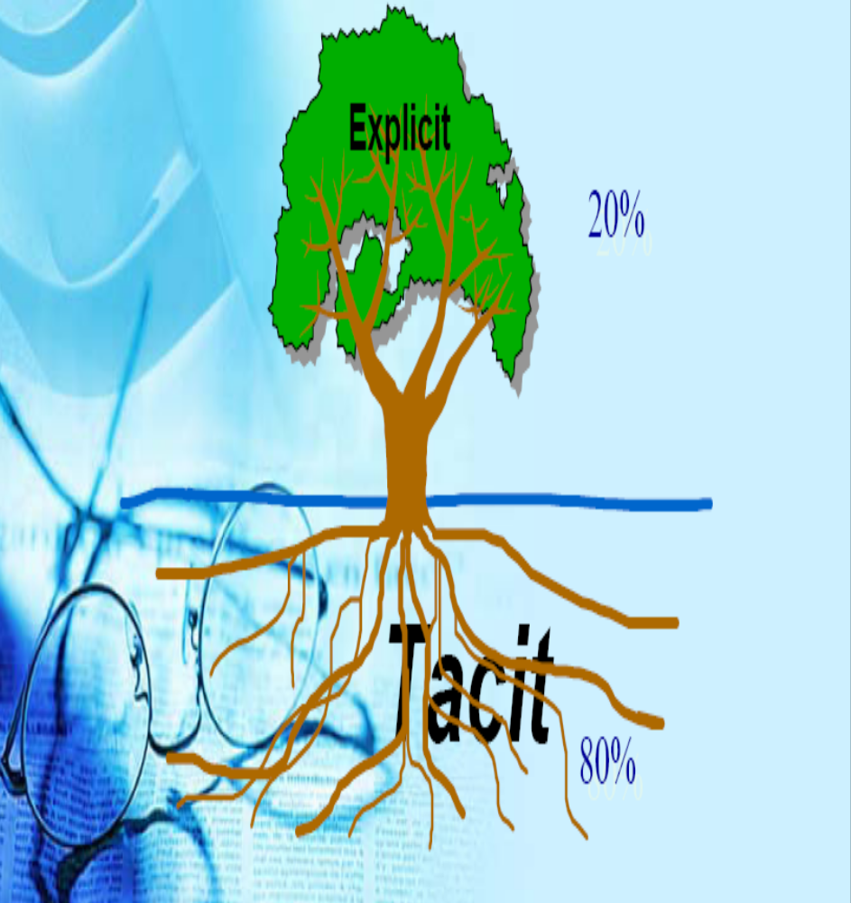
دانش (Knowledge)
ضمني (Tacit)
دانش ضمني شخصي بوده و فرموله كردن آن بسيار مشكل است. اين نوع از دانش كه از طريق تسهيم تجربيات با مشاهده و تقليد اكتســـاب مي شود، ريشه در اعمال ،‌رويه ها ،تعهدات ، ارزشها و احساسات افراد داشته، قابل كد گذاري نبوده، از طريق يك زبان مخابره نمي شود.
صریح (Explicit)
دانشي كه قابل رمزگذاري و كدگذاري بوده و در نتيجه مي توان آن را به سادگي مخابره ، پردازش و منتقل و درپايگاه داده‌ها ذخيره كرد. اين نوع از دانش را مي توان فرم داد و يك فرمول علمي و يا كتابچه راهنما بين افراد سازمان منتشر كرد . دستورالعملها، مقررات، قوانين، رويه‌هاي انجام كار، آئين‌نامه‌ها، شرح جزئيات و… كه به صورت رسمي در بين افراد سازمان به آساني قابل انتقال هستند همه دانش تصريحي به حساب مي آيند

Slide 12

چرا افراد دانش خود را تسهيم نمي‌كنند؟
  تمايل دارند اما وقت ندارند.
  مهارت‌هاي تسهيم دانش را ندارند.
  مزاياي تسهيم دانش را نمي‌دانند.
  امکانات تسهيم دانش وجود نداشته باشد.
  جبراني از سوي یادگیرنده انجام نمي‌شود.
  جامعه ، فرهنگ تسهيم دانش را تشويق نمي‌كند.

Slide 13


مدیریت دانش :
نگاه جدید به مدیریت دانش :
مديريت دانش از اين ديد كه دانش در همة سازمان‌ها و در سطح كلية بخش‌هاي آن‌ها به كار مي‌رود ، جديد نمي‌باشد. اما نگاه به دانش تحت عنوان دارايي‌هاي معنوي و به عنوان منبعي براي كسب مزيت رقابتي جديد است.

Slide 14
  مديريت دانش فرايند جمع‌آوري, ذخيره‌سازي, پردازش و توزيع دانش مفيد سازماني در فرمي مناسب به كلية افراد نيازمند آن درهر نقطه و هر زمان در سازمان مي‌باشد.
تعریف 1
تعریف 2
تعریف 3
  فرآيند برنامه ريزي،سازماندهي،هدايت و كنترل منابع دانش سازمان، به منظور حفظ،نگهداري و بهره برداري از آن جهت دستیابی به اهداف را مديريت دانش مي گويند.
مدیریت دانش
  مهمترين عامل موفقيت سازمان‌هاي دانايي محور را مي‌توان مديريت دانش دانست. مديريت دانش فرآيندي است كه سازمــان‌ها را در شناخت، گزينش، سازماندهي و توزيع دانش سازماني ياري مي‌نمايد.

Slide 15
مدیریت دانش مستندسازي، نگهداري و بازیابی‌ دوباره دانش، خرد و تجربیات با ارزش افزوده کارکنان سازمان، به عنوان بخشي از دارایی‌هاي سازمان است.
تعریف 4
تعریف 5
مدیریت دانش
مدیریت دانش کوششی برای تبدیل دانش کارکنان (سرمایه انسانی) به دارایی مشترک سازمانی (سرمایه فکری ساختاری) است.

Slide 16
آيين نامه مديريت دانش
وجود ادبیات مشترک درباره این طرح و وظایف و حقوق تعریف شده در آن از جمله الزاماتی است که وجود یک آیین نامه را با اهداف زیر توجیه می نماید:
  الف. تعریف و ایجاد نهادهای متولی و مسئول اجرای طرح جامع مدیریت دانش؛
  ب. تعریف نقش ها و وظایف نهادهای متولی طرح جامع مدیریت دانش؛
  پ. تعاریف ملاک های ارزشگذاری و فرایند اجرای ارزشگذاری در طرح جامع مدیریت دانش؛
  ت. نظام حقوق و مزایای نهادهای مجری و مسئول طرح جامع مدیریت دانش؛
  ث. تبیین نظام فرهنگی و ترویجی مدیریت دانش؛
  ج. تبیین ساختار فناوری مدیریت دانش

Slide 17
اهداف مدیریت دانش
ایجاد ساختار راهبری مدیریت دانش؛
مدیریت دانش به عنوان یک فعالیت اصلی؛
ایجاد نرم افزاری برای انتقال دانش؛
ایجاد چارچوبی برای اندازه گیری دانشها و دست آوردهای اجرای فرآیندها؛
ایجاد انجمن های خبرگی ؛

Slide 18
الزامات تحقق مدیریت دانش
حمایت مدیریت ارشد؛
ایجاد برنامه ی مدیریت دانش به شکل سازگار با برنامه کلان تغییرات شرکت؛
توجه به سازگاری فرهنگی راه حلها؛
پیاده سازی نرم افزار قدرتمند متناسب؛
استفاده ار یک تیم مشاوره قوی؛
داشتن یک مدیر دانش تمام وقت ؛
ایجاد ساختارسازمانی شامل مدیران دانش پاره وقت در هرواحد؛
ایجاد برنامه استراتژیک جامع مدیریت دانش ؛

Slide 19

عناصر مدیریت دانش :
ارزش
عقيده
دانش ضمني
بهبود مدل ذهني
اطلاعات
دانش غير ضمني
تسهيم دانش
مدل ذهني
تسهيم بينش

Slide 20

گام های عملی برای استقرار مدیریت دانش :
افزایش آگاهی عمومی در زمینه مدیریت
زمينه سازي جهت استقرار مدیریت دانش
بهره گيري ازاهرمهای موجود
استفاده از فنآوری مناسب
مهندسی مجدد

Slide 21
چالش های فرهنگی مدیریت دانش
عدم امنیت شغلی در صورت تسهیم دانش
عدم انگیزش متناسب با تسهیم دانش
سوء استفاده از دانش دیگران
نارضایتی‌های سازمانی
فوت کوزه‌گری
عدم توانایی استخراج دانش شخصی
عدم توانایی ثبت دانش
وجود سازمان‌های غیررسمی

Slide 22
چالش های فرهنگی مدیریت دانش
عدم احساس نیاز به مدیریت دانش
ترس از ارزیابی دانش
ترس از ارائه و اعلام شکست‌ها
عدم وجود وقت کافی
افت داشتن انتقال دانش
عدم اعتقاد به وظیفه بودن نشر دانش
عدم اعتقاد واقعی مدیران
عدم اعتقاد به هم‌افزائی و استفاده شخصی در صورت نشر دانش

Slide 23
چالش های ساختاری مدیریت دانش
عدم وجود در چارت سازمانی
عدم وجود متولی مدیریت دانش
محدودیت‌های قانونی برای پاداش‌دهی و ارتقای دانش
عدم هدف‌مندی در مدیریت دانش
عدم حمایت مدیران
عدم وقت متناسب پرسنل و اولیت پایین مدیریت دانش
عدم هماهنگی با نهادهای بالادستی و همکار
عدم وجود واحد درخواست کننده خروجی مدیریت دانش در سازمان

Slide 24
چند نكته در مديريت دانش
عدم توجه به قواعد پايه روانشناسي منجر به شكست مديريت دانش مي‌گردد. (در اختيار ديگران گذاشتن دانش، اعتماد مي‌طلبد)
دانش هميشه در ارتباط با انسان‌هاست.
راه‌حل‌هاي استانداردي در رابطه با مديريت دانش وجود ندارد.
مديريت دانش بدون طراحي گام‌هاي سنجيده محكوم به شكست است.
با روش‌هاي سنتي نمي توان دارايي‌هاي فكري شركت را مديريت كرد.

Slide 25
تقسیم بندی اقسام جمع آوری اطلاعات از دیدگاه شهید مطهری :
مورچه :
با تمام زحمت دانه جمع آوری می نماید و ذخیره می کند اما در بر اثر حوادث طبیعی و تغییر و تحولات از بین می رود و نابود می شود . و مورچه نمی تواند از آن بهره ای ببرد .
زنبور:
بر روی بهترین مخلوقات (گل) می نشیند و از عصاره ی آن استفاده می کند. بهترین خوراکی ها را نیز به وسیله آن ورودی ها ، خارج می کند (عسل)
کرم ابریشم:
آنقدر پیله دور خود جمع می کند که عاقبت تغییر شکل داده و به کلی عوض می شود .

Slide 26
مدل های
مديريت دانش

Slide 27

  معرفي برخي از مدل‌هاي مديريت دانش
مدل های مدیریت دانش
مدل های برای
فهمیدن و پیاده سازی
مدیریت دانش
مدل هایی برای فهميدن مديريت دانش
مدل هایی برای پياده‌سازي مديريت دانش

Slide 28
مدل Nonakaو Takeuchi
دانش صریح
دانش صریح
اجتماعی کردن
Socialization
انسان‌ها با يكديگر صحبت مي‌كنند و دانش رد و بدل مي‌كنند.
بیرونی کردن
Externalization
فرد دانش را از طريق مستنداتي مانند كتاب، مقاله، نامه، گزارش و... منتقل مي‌كند.
دانش صریح
دانش صریح
درونی کردن
Internalization
افراد بعد از مطالعه مستندات و مطالب موجود در رايانه آن را ياد گرفته و مورد استفاده قرار مي‌دهند.
ترکیب کردن
Combination
دانش موجود به شكل مستند يا ذخيره شده در رايانه با هم تركيب شده و ارتباطاتشان تعريف مي‌شود.
دانش ضمنی
دانش ضمنی
دانش ضمنی
دانش ضمني
دانش ضمني
Notes:
28

Slide 29
مدل Zack
دانش:
توانایی تشخیص و طبقه بندی مفاهیم در سراسر جهان .
رویه ی دانش:
درک درست از رویه ، حوادث ، رویداد ها و وقایعی که اتفاق می افتاد داشتن.
رابطه دانش:
علت دانش:
بدانید که چرا چیزی رخ می دهد و اتفاق می افتد .
درک درست از روابط موجود میان انواع دانش ها

Slide 30
مدل فرآیند های دانایی پروبست
هدف‎هاي دانش
بازخورد
ارزيابي دانش
شناسايي دانش
استفاده از دانش
كسب دانش
نگهداري از دانش
توسعه‎ی دانش
تسهيم دانش
Notes:
30
Reference:
Probst, G., S. Raub, and K. Romhardt, Managing Knowledge: Building Blocks for Success. 2000: John Wiley & Sons.

Slide 31
چرخه ی دانش
دانش
Knowledge
توليد
Create
بدست آوري
Capture
تصفيه
Refine
نگهداري
Store
توزيع
Dissemination

Slide 32
چرخة حيات كسب دانش بر اساس روش‌شناسي گپ
شناخت | برنامه‌ريزي | ثبت و تحليل | به‌اشتراك‌گذاري
موضوع ‌شناسي
تحليل نتايج، جمع‌بندي و تهية محتواي اوليه
تدوين برنامة كسب دانش
مطالعات تطبيقي
نشر و به اشتراك گذاري محتواي نهايي
تيپ
شناسي
اجراي برنامة كسب دانش
بررسي دانش مخاطبين
تهية محتواي نهايي
بررسي علائق مخاطبين

Slide 33
اقلام قابل تحويل بر اساس روش‌شناسي گپ
كسب دانش و مستند سازي تجارب مديران
مجموعة كتاب‌ها و لوح‌هاي فشرده
محتواي محصولات پشتيبان
متن نهايي كتاب‌ها
محتواي اوليه كتاب‌ها
گزارش
شناخت وضع موجود
متن حروفچيني شده كتاب‌ها
محتواي لوح فشرده
چند رسانه‌اي
سؤالات اصلاح شده
سؤالات اوليه
تيم انجام پروژه
متن صفحه آرايي شده كتاب‌ها
سمينار آموزشي
نتايج دور دوم گفتگوها
نتايج دور نخست گفتگوها
گزارش موضوع شناسي
چهار عنوان كتاب با تيراژ هريك 2500 نسخه
نتايج تحليلي پروژه
متن بازپروري شده
متن اولية كتاب‌ها
گزارش تيپ شناسي
چهار عنوانCD با تيراژ هريك 2500 نسخه
متن بازنويسي شده
گزارش بررسي مخاطبين
فيلم خام گفتگوها
متن ويرايش شده
منشور پروژه

Slide 34
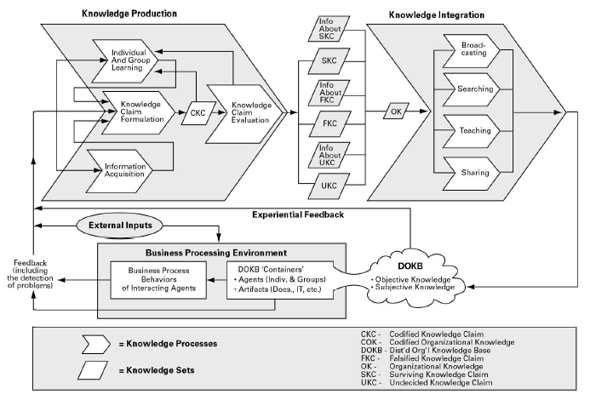
(Firestone & McElroy)
مدل فایرستون و مک الروی
Notes:
34
Reference:
Firestone, J.M. and M.W. McElroy, Key Issues in the New Knowledge Management. 2003: Butterworth-Heinemann.

Slide 35
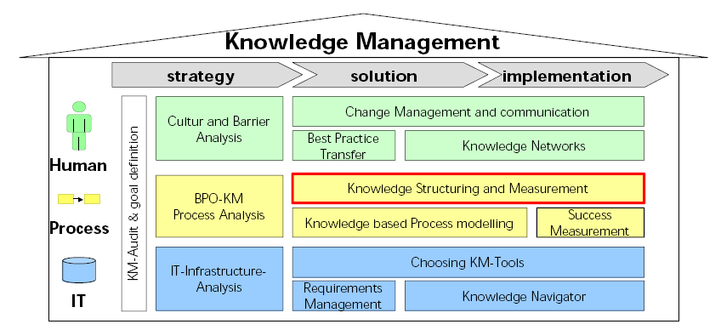
مدل Fraunhofer IPK
Notes:
35
Reference:
P. Heisig , J. Vorbeck , Peter Heisig , Jens Vorbeck , Kai Mertens, Knowledge Management: Best Practices in Europe, Springer-Verlag New York, Inc., Secaucus, NJ, 2000

Slide 36
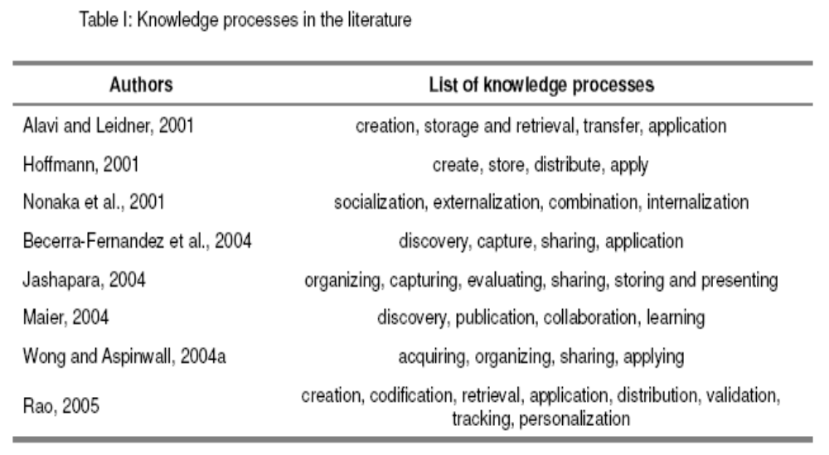
مدل های دیگر فرآیندهای مدیریت دانش
Notes:
36
Reference:
Saito, A., K. Umemoto, and M. Ikeda, A Strategy-Based Ontology of Knowledge Management Technologies. 2006.

Slide 37
فرايندهاي
مديريت دانش

Slide 38
دیدگاه اول به فرآیند دانش
ایجاد دانش
اعتبار بخشی به دانش
سازماندهی دانش

Slide 39
دیدگاه دوم به فرآیند دانش
کسب و مستند سازی دانش
کسب دانش لازم؛
بازیابی دانش برای استفاده ی مجدد
تقویت دانش مراکز مهارتی اصلی؛
خلق دانش
استخراج دانش از فرآیندهای نوآوری؛
تسهیم دانش
انجمن های خبرگی؛
استخراج درسهای آموخته شده از فعالیتهای روزمره؛
مدیریت محتوا طی نرم افزار مدیریت دانش؛
ایجاد پایگاه دانش کسب و کار؛
استفاده مجدد از دانشهای بانک دانش؛
خلق دانش در طی فرآیندهای ایجاد محصولات جدید.
ایجاد بهترین روش ها (Best practices)؛ در سامانه مدیریت دانش؛

Slide 40
دیدگاه سوم به فرآیند دانش
دانش
خلق دانش
ذخیره سازی
دانش
تجزیه و تحلیل
وتفسیــرداده ها
انتقال و انتشار
دانش
بکارگیری و اعتبار بخشی به دانش

Slide 41
دیدگاه چهارم به فرآیند دانش
شناسايي دانش
Knowledge identification
كسب دانش – اكتساب دانش
Knowledge acquisition
توسعه دانش
Knowledge development
اشتراك و توزيع دانش
Knowledge sharing/distribution
بهره‌گيري از دانش
Knowledge utilization
ارزيابي و اندازه‌گيري دانش
Knowledge assessment
نگهداري دانش دانش
Knowledge retention

Slide 42
ابزارها و فناوری های مدیریت دانش

Slide 43
سامانه‎ی نرم‎افزاري جامع تبادل دانش (MTA.Share)
طراحي مفهومي
ارائه‎ی DEMO
پياده‌سازي سامانه
آموزش

Slide 44
معرفی برخی از ابزارهای مدیریت دانش
برخي از ابزارهاي مديريت دانش
نقشه دانش (Knowledge Map)
انجمن‌هاي تخصصي (Communities of Practice)
درس‌هاي آموخته شده (Lessons Learned)
آنتولوژي‌ها و طبقه‌بندي‌ها (Ontologies & Taxonomies)
مديريت مستندات
سيستم‌هاي خبره
مديريت محتوا

Slide 45
نرم افزارهای مدیریت دانش
نرم‌افزارهاي مديريت دانش
مديريت مستندات
(Document Management)
مديريت محتوا
(Content management)
پشتيباني گروه
(Group Support)
پشتيباني انجمن‌ها و جوامع
(Community Support)
پشتيباني تصميم‎گيري (Decision Support)
هوشمندي كسب و كار
(Business Intelligence)
مديريت
فرايندهاي كسب و كار
(Business Process Management)
مديريت پروژه
(Project Management)
مديريت
داده‌هاي محصول
(Product Data Management)
مهندسي سيستم‌ها
(Systems Engineering)

Slide 46
سیستم های نرم افزاری سازمانی مرتبط با مدیریت دانش
سيستم‌هاي
مديريت زنجيره توليد
(Supply Chain Management)
سيستم‌هاي
برنامه ريزي منابع سازمان
(Enterprise Resource Planning )
سيستم‌هاي
مديريت ارتباط با مشتري
(Customer Relationship Management)
سيستم‌هاي مديريت دانش
(Knowledge Management)
سازمان
Enterprise

Slide 47


فرآیند مدیریت دانش
فرايند كشف، كسب، توسعه و ايجاد، تسهيم، نگهداري، ارزيابي و به كارگيري دانش مناسب، در زمان مناسب، به وسیله‎ی فرد مناسب در راستاي اهداف سازمان
هدف‎هاي دانش
بازخورد
ارزيابي دانش
شناسايي دانش
استفاده از دانش
كسب دانش
نگهداري از دانش
توسعه‎ی دانش
تسهيم دانش

Slide 48
ابعاد مدیریت دانش
زمینه و فرهنگ سازمانی
محتوی دانش
فناوری اطلاعات
ساختارسازمانی

Slide 49
ابعاد مدیریت دانش در فرآیند مدیریت دانش
C
C
هدف‎هاي دانش
بازخورد
ارزيابي دانش
IT
S
IT
S
C
C
شناسايي دانش
استفاده از دانش
IT
S
IT
S
C
C
كسب دانش
نگهداري از دانش
IT
S
IT
S
C
C
توسعه‎ی دانش
تسهيم دانش
IT
S
IT
S

Slide 50
طرح جامع مدیریت دانش KMMP
Knowledge Managemen Master Plan
چرخه‎ی دانش
چرخه‎ی مستندات
چرخه‎ی سؤال
نقشه دانش
گزارش‎های دانشي
پروفايل‎هاي دانشي
سیستم مدیریت دانش
MTA-Share
فيلدهاي دانشي
آيين‌نامه مديريت دانش
نظام پاداش‌دهي دانشي
مستندسازي تجارب خبرگان
تيم مديريت دانش
سند راهبردي مديريت دانش
فرآيندهاي تقاضاي دانشي (KR)
آموزش دانش‌نويسي
آموزش استخراج دانش شخصي
انجمن‌هاي خبرگي (COPS)
دفترچه‌هاي دانشي
مجله‎ی دانشي
اقلام فرهنگ‌سازي دانشي
آموزش مديريت دانش
آموزش مهندسان دانش
ساختار
فرهنگ

Slide 51
دستیابی به بصیرت
با مدیریت دانش می توان به بصیرت دست یافت.

Slide 52
تعریف بصیرت :
وقتی که دانش برای تصمیم‌گیری و بهبود تصمیمات، فرآیندها و بهره‌وری یا سودآوری به کار گرفته می‌شود تبدیل به بصیرت می‌شود. برای بصیر و خردمند بودن، افراد نه تنها باید دانش کسب کنند بلکه باید فهم کاملی از اصول حاکم برآن دانش را نیز داشته باشند.

Slide 53
مسیر تکوینی دانایی (بصیرت)
بایت ، بایت ،
بایت ، بایت ،
بایت ، بایت ،
بایت ، بایت ،
بیت ، بیت ، بیت ، بیت ،
بیت ، بیت ، بیت ، بیت ،
سلول ، سلول ، سلول ، سلول ،
سلول ، سلول ، سلول ، سلول ...
تبدیل
اطلاعات ،
اطلاعات ،
اطلاعات ،
اطلاعات ،
اطلاعات ،
اطلاعات ، ...
داده ، داده ، داده ، داده
داده ، داده ، داده ، ...،
تبدیل
تبدیل
بصیرت ، حکمت،
دانایی ، شهود
دانش ، دانش ، دانش ،
دانش ، دانش ، دانش ، ...
تبدیل
تبدیل

Slide 54
دریافت جدیدترین کتابهای الکترونیکی در سایت
www.madsg.com

